Slide 1
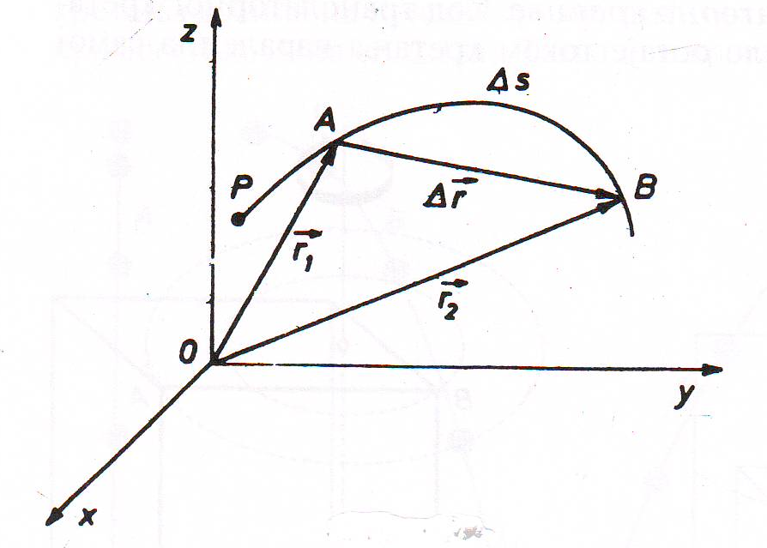

SREDNJA I TRENUTNA BRZINA
Promjene položaja tijela u toku kretanja mogu se opisati pomoću pređenog puta (skalarna fizička veličina) ili pomoću vektora pomjeraja (vektorska fizička veličina).
pređeni put
vektor pomjeraja

Slide 2

pređeni put materijalne tačke od položaja
P do položaja A; pređeni put materijalne tačke od položaja P do položaja B.
Vektor pomjeraja jednak je razlici vektora položaja u krajnjem i početnom trenutku:
Put je dužina dijela putanje koju materijalna tačka pređe u toku posmatranog vremenskog intervala.

Slide 3
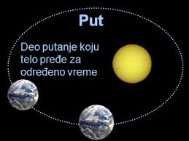
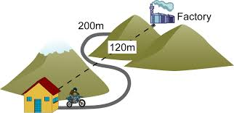

Kada je putanja materijalne tačke kriva linija tada je

Slide 4
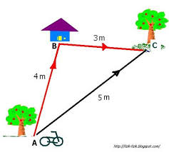
Kod pravolinijskog kretanja tijela koje se ne vrši u istom smjeru važi da je
.

Slide 5
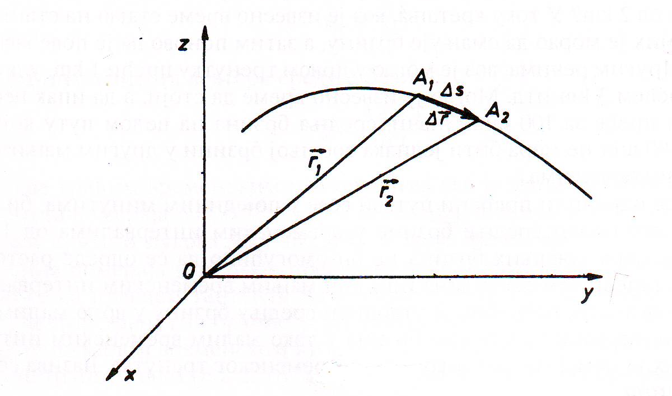
Ako je interval vremena u toku kojeg materijalna tačka pređe iz položaja , u položaj mali, onda je

Slide 6
Kod pravolinijskog kretanja tijela koje se vrši stalno u istom smjeru važi da je .
Promjena položaja tijela ne može da se odigra trenutno, već je za to potrebno da protekne određeno vrijeme.
vremenske koordinate određuju trenutak u kome se nešto desilo;
vremenski interval iskazuje koliko
je nešto trajalo.

Slide 7
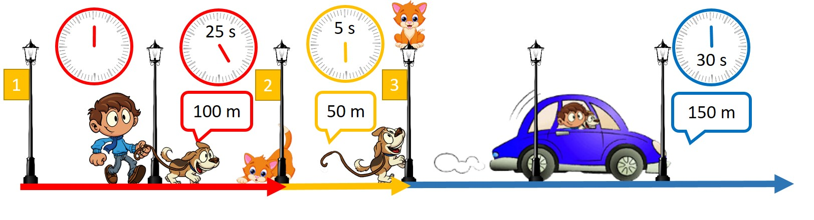
Srednja brzina tijela je jednaka odnosu pređenog puta i intervala vremena u toku kojeg je taj put pređen.

Slide 8
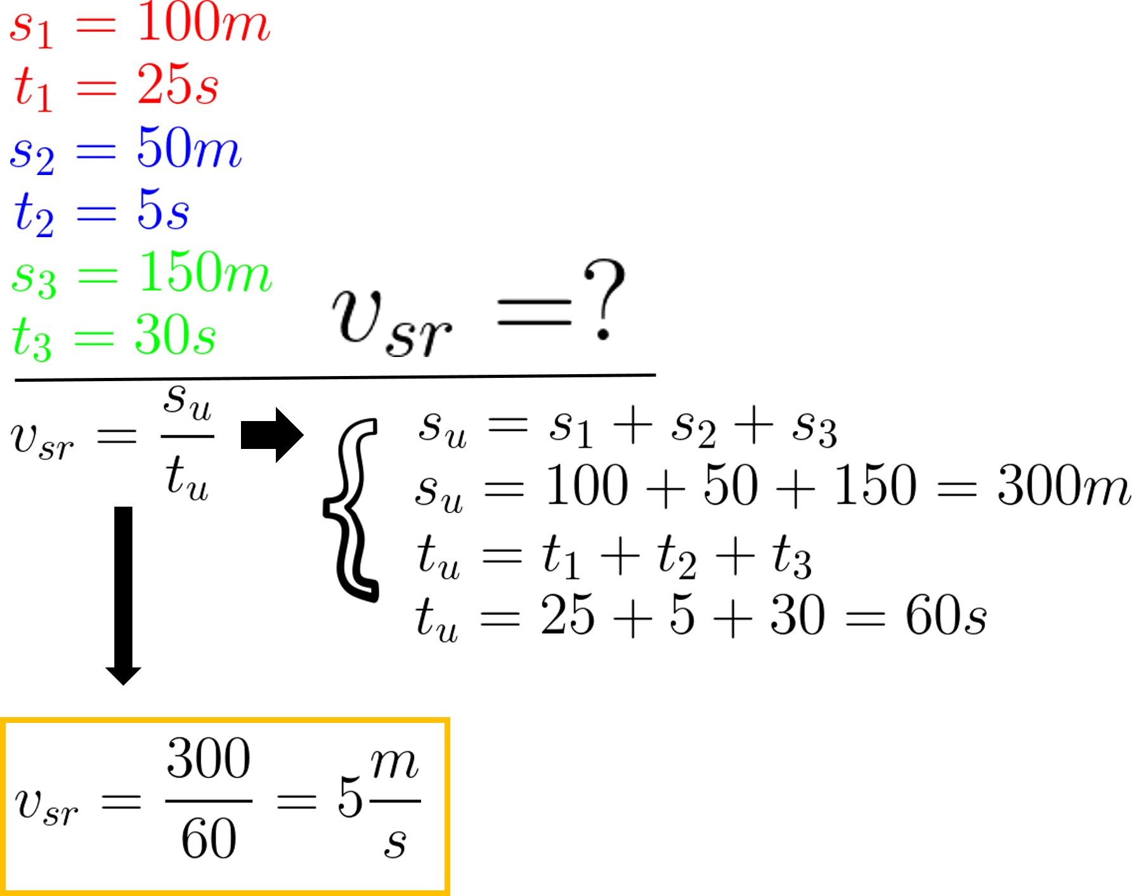

Slide 9
Brzina je vektorska fizička veličina.
Vektor srednje brzine je jednak količniku vektora pomjeraja tijela i vremenskog intervala u toku koga se taj pomjeraj desio.

Slide 10
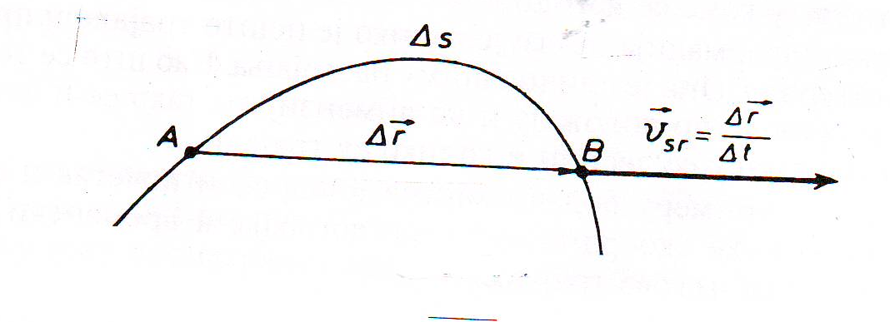
Vektor srednje brzine ima pravac i smjer pomjeraja tijela.
>

Slide 11
Prema intenzitetu trenutne brzine kretanja se dijele na: a) ravnomjerna ( intenzitet brzine se ne mijenja u toku vremena ) b) neravnomjerna ( intenzitet brzine se mijenja u toku vremena )
Ravnomjerno pravolinijsko kretanje je kretanje tijela po pravoj liniji brzinom čiji se intenzitet ne mijenja u toku kretanja.

Slide 12
.
pređeni put
brzina
vrijeme
Jedinica za brzinu je .

Slide 13
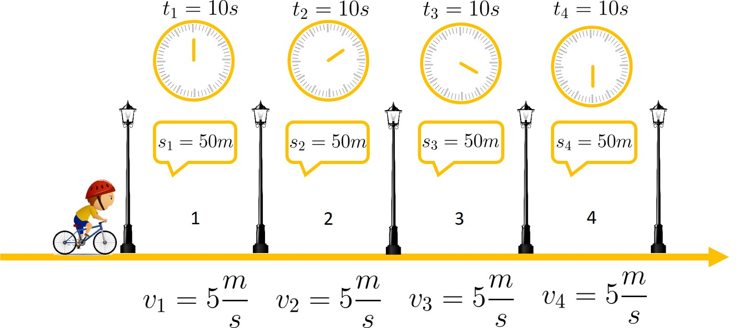

Slide 14
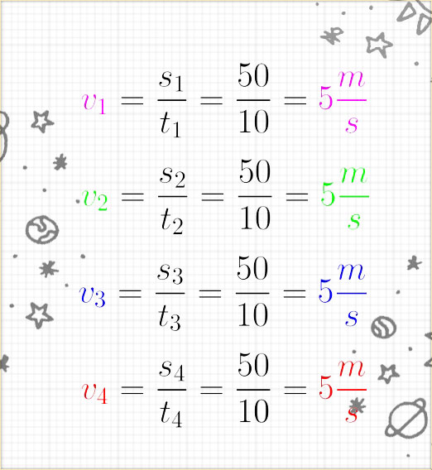

Slide 15
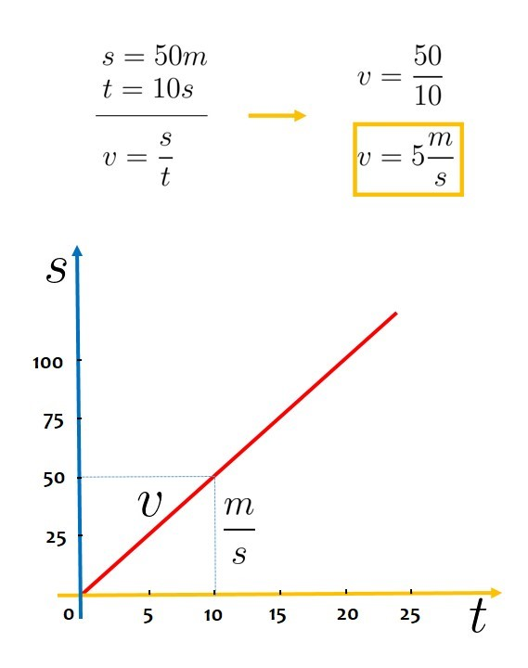
brzina
pređeni put
vrijeme

Slide 16
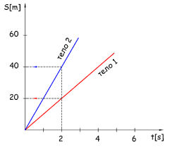
Koje tijelo ima veću brzinu?

Slide 18
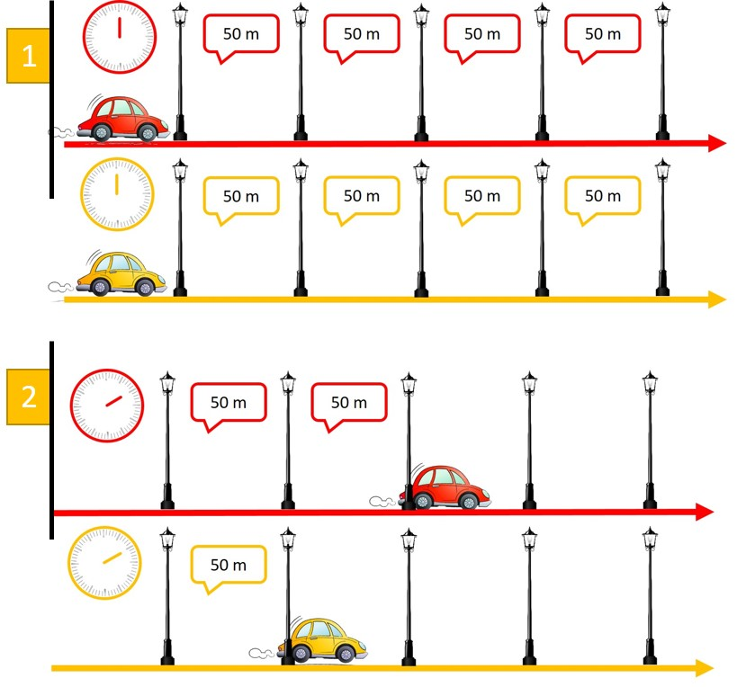

Slide 19
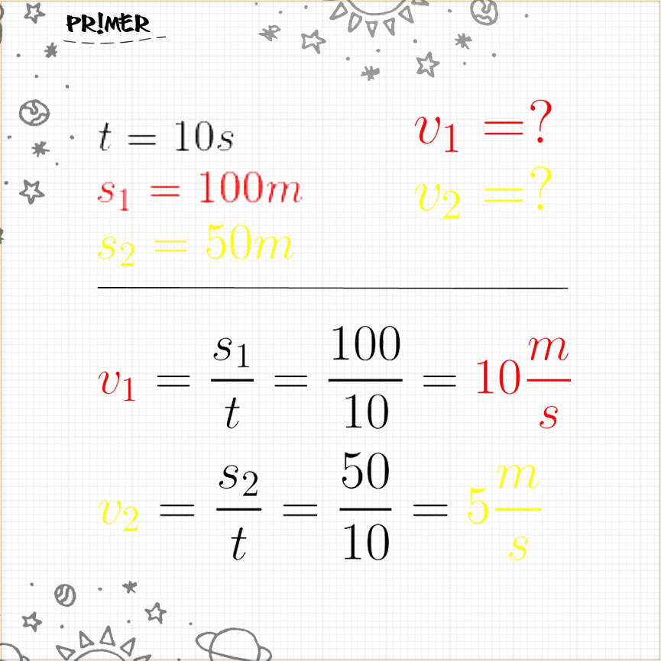
PRIMJER

